Slide 1
Psychotická onemocnění
Mgr. Eva Vášová

Slide 2
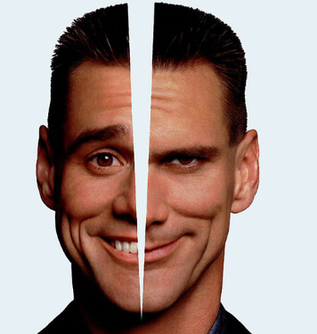
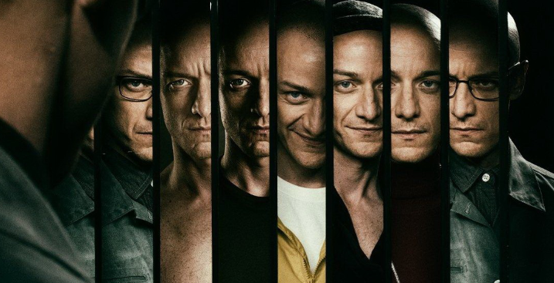

Slide 3
disociativní porucha není schizofrenie

Slide 4
Úvod
Psychózy – v minulosti: bez zásadního vnitřního přičinění, samo o sobě
  Dnes duševní porucha s výskytem halucinací, bludů, dezorganizace řeči a chování
  Psychotické symptomy – u schizofrenie nezbytné, mohou být i u dalších duševních či organických poruch (zde nemusejí být)
Neurózy – v minulosti: s podílem na prostředí

Slide 5
Psychóza
závažná duševní porucha vyznačující se ztrátou kontaktu s realitou. Charakteristická je přítomnost psychotických příznaků, jako jsou poruchy vnímání (iluze, halucinace), formální i obsahové poruchy myšlení (dezorganizované myšlení a bludy), nezřídka doprovázené poruchami chování a emotivity

Slide 6
Psychózy
F 20 schizofrenie
F 21 schizotypní porucha
F 22 trvalé duševní poruchy s bludy
F 23 akutní a přechodné psychotické poruchy
F 24 indukovaná porucha s bludy
F 25 schizoafektivní poruchy
F 28 jiné neorganické psychotické poruchy
F 29 nespecifická neorganická psychóza

Slide 7
Kde se s nimi setkáme v praxi ?

Slide 8
Schizofrenie
F20 dle MKN-10 - porucha postihující řadu domén, od emocí, přes osobnost až po kognitivní funkce - je charakterizována směsicí příznaků, z nich žádný není patognomický - kromě charakteristických příznaků je doprovázená výrazným snížením výkonnosti
Výskyt se udává 1%

Slide 9
Historie
Dementia praecox – předčasná demence
Jack Kerouac

Slide 10
schizofrenické poruchy jsou obecně charakterizovány podstatnou a typickou deformací myšlení a vnímání.
Afekty nepřiměřené nebo otupělé. Jasné vědomí a intelektuální kapacita jsou obvykle zachovány‚ ačkoliv v průběhu doby se mohou vyvinout určité kognitivní defekty.
nejdůležitější psychopatologické fenomeny zahrnují: ozvučování myšlenek; vkládání nebo odnímání myšlenek; vysílání myšlenek; bludné vnímání a bludy ovládání; pasivita nebo ovlivňování; sluchové halucinace‚ které komentují nebo diskutují o pacientovi ve třetí osobě; poruchy myšlení a negativní příznaky.

Slide 11
Příznaky
pozitivní (poruchy myšlení, poruchy vnímání, poruchy jednání)
  „navíc“
negativní (poruchy emocí, poruchy vůle)
  „chybí“
kognitivní (pokles kognitivního výkonu, deteriorace)

Slide 12
Pozitivní příznaky
Bludy: porucha myšlení, nepravdivé a nevývratné přesvědčení, chybná interpretace informací znamená pro pacienta pocit ohrožení - charakteristiky bludu: nepravdivost, nevývratnost, vliv na jednání, chorobný vznik
Halucinace: poruchy vnímání, různé smysly - intrapsychické halucinace
Dezorganizovaná řeč: porucha komunikace, odráží dezorganizaci myšlení
Dezorganizované a bizarní chování: porucha motorického nebo behaviorálního monitorování a kontroly

Slide 13
Negativní příznaky
Alogie: ochuzelá řeč nebo řeč postrádající obsah
Emoční oploštělost: snížená schopnost vyjadřovat emoce
Sociální staženost: aktivní nebo pasivní
Anhedonie: ztráta prožívání radosti
Abulie: neschopnost zahájit nějakou činnost nebo u ní setrvat

Slide 14
Kognitivní příznaky
narušení pozornosti, exekutivních funkcí, logického usuzování
narušená schopnost abstrakce
snížené porozumění sociálním situacím
deteriorace kognitivních funkcí → celkové snížení kognitivního výkonu

Slide 15
Průběh schizofrenických poruch je
trvalý nebo
epizodický s narůstajícím nebo trvalým defektem‚
jedna nebo více atak s úplnou nebo neúplnou remisí.
Kdy se nestanovuje: za přítomnosti rozsáhlých nebo manických symptomů‚ (afektivní porucha), onemocnění CNS, epi, NL – intoxikace, odnětí NL

Slide 16
Různé druhy schizofrenie
F20.0 Paranoidní schizofrenie
F20.1 Hebefrenní schizofrenie
F20.2 Katatonní schizofrenie
F20.3 Nediferencovaná schizofrenie
F20.3 Nediferencovaná schizofrenie
F20.4 Postschizofrenní deprese
F20.5 Reziduální schizofrenie
F20.6 Schizophrenia simplex
F20.8 Jiná schizofrenie
F20.9 Schizofrenie NS

Slide 17
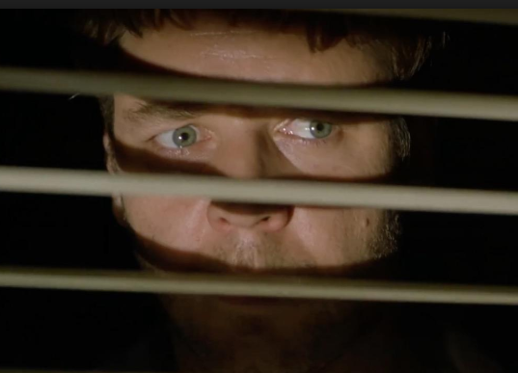
F20.1 Paranoidní schizofrenie
charakterizována relativně trvalými‚ často persekučními bludy‚ které jsou většinou provázeny halucinacemi sluchovými a poruchami vnímání. Poruchy afektivní‚ poruchy vůle‚ řeči a symptomy katatonní jsou bud' nepřítomné nebo poměrně nenápadné

Slide 18
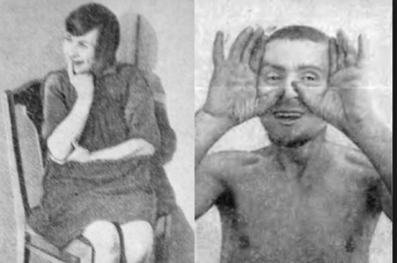
F20.1 Hebefrenní schizofrenie
nápadné změny afektivní‚ bludy a halucinace jsou částečné a prchavé‚ chování neodpovědné‚ nepředvídatelné‚ manýrismus je obvyklý. Nálada je nepřiměřená a plochá. Myšlení je dezorganizované a řeč je inkoherentní. Je zde tendence k sociální izolaci. Prognóza je obvykle špatná kvůli rychlému rozvoji negativních symptomů‚ zvláště oploštění afektů a ztrátě vůle.
Hebefrenie by se normálně měla diagnostikovat pouze v dospívání a u mladých dospělých.

Slide 19
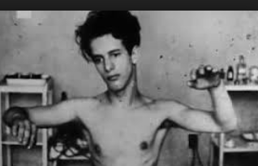
F20.2 Katatonní schizofrenie
charakterizována především výraznými psychomotorickými poruchami‚ které mohou oscilovat mezi hyperkinézou a stuporem nebo povelovým automatizmem a negativizmem. Strnulé postoje mohou trvat dlouhou dobu.
Buď útlum všech pohybů, pacient nehybně leží, nepřijímá někdy potravu a tekutiny, ale vnímá své okolí, není v bezvědomí (katatonní stupor)
Nehovoří (mutismus), někdy ale automaticky vykonává některé povely, které mu vyšetřující řekne (povelový automatizmus)
Jeho tělo působí jako strnulé, pasivně ohebné (vosková ohebnost)
V lůžku i jinde někdy nemocný drží končetiny a hlavu v nepřirozených polohách, do kterých jsou mu vyšetřujícím umístěny (nástavy), typický je příznak fiktivního polštáře, kdy pacient leží se zvednutou hlavou, jakoby pod ní měl polštář.

Slide 20
F21 Schizotypální porucha
Porucha charakterizovaná excentrickým chováním, odchylkami myšlení a afektivity podobně jako u schizofrenie, chybí však typické schizofrenní příznaky (bludy). Průběh bývá trvalý, obdobně jako u poruch osobnosti. Může se někdy rozvinout do schizofrenie.

Slide 21
F22 Poruchy s trvalými bludy
Hlavním příznakem jsou často celoživotně přetrvávající bludy. Může se jednat o jeden izolovaný nebo o soustavu bludů. Typicky se jedná o perzekuční, hypochondrické, kverulantské, žárlivecké aj. bludy. Jiná psychopatologie nebývá přítomna. Bývá rezistentní na léčbu.

Slide 22
F23 Akutní a přechodné psychotické poruchy
Poruchy s akutním začátkem (do 2 týdnů) s typickými příznaky (schizofrenními, s převahou bludů) nebo polymorfně proměnlivými, bouřlivým průběhem, často spojené s akutním stresem. Pokud přetrvávají déle než 1–3 měsíce, diagnóza by se měla překlasifikovat. Zpravidla dobře reaguje na léčbu antipsychotiky.

Slide 23
F24 Indukovaná porucha s bludy
Vzácná porucha s bludy, kterou sdílí osoby s blízkým vztahem. Nemocný přebírá psychopatologii od dominantního jedince, který sám trpí primární psychotickou poruchou. V léčbě pomůže oddělení obou jedinců.

Slide 24
F25 Schizoafektivní poruchy
Poruchy, u nichž jsou současně přítomny významné schizofrenní i afektivní příznaky. Průběh bývá v atakách s remisemi, podle klinické manifestace se dělí na manický, depresivní nebo smíšený typ. Vedle antipsychotik se v léčbě používají i stabilizátory nálady. Prognóza bývá příznivější než u schizofrenie.

Slide 25
Diagnostika
Stanovení diagnózy - psychiatrie nemá biologické markery - biologicky maximálně vylučujeme, že to něco není… - výsledek je dohoda (postup podobný indukci – nikdy si nemůžeme být stoprocentně jisti) - zároveň diagnóza je proces – je možné ji průběžně měnit - jsou sice guidelines, ale vždy léčíme to, co aktuálně probíhá

Slide 26
Diferenciální diagnostika
toxická psychóza
organicita (tumor, incipientní demence)
dekompenzace osobnosti
PAS …
mnohdy úloha pro psychologa!

Slide 27
Psycholog. vyšetření
testová baterie: ROR MMPI-2 WAIS-III = golden standard
neuropsychologické metody
kresebné projektivní metody (Kresba postavy, Kresba stromu…) – sporné!
jiné projektivní metody (TAT ad.)

Slide 28
LÉČBA
farmakoterapie (antipsychotika, ECT, rTMS)
psychoterapie
další doplňkové metody (režimová terapie, ergoterapie, nácvik sociálních dovedností, kognitivní trénink, arteterapie)
Edukace
COMPLIANCE x ADHERENCE

Slide 29
Compliance
dodržování pokynů a doporučení lékaře, dodržování léčby
CO ZPŮSOBUJE NONCOMPLIANCI ?
10 min. ve skupinkách po 3

Slide 30
COMPLIANCE V LÉČBĚ SCHIZOFRENIE
Je zásadním faktorem pro dlouhodobou léčbu schizofrenie.
Zhruba 50 % schizofreniků je noncompliantních, což vede často k rehospitalizaci.
Důvody : náhled, přijetí medikace, vedlejší účinky, zejména subjektivně nepříjemné, jsou častým důvodem přerušení medikace.
Noncompliance je při léčbě antipsychotiky častá, je zásadním faktorem pro další vývoj onemocnění
Přitom počet relapsů by při optimální léčbě zřejmě mohl dosáhnout i jen 15 %
MUDr. Luboš Janů, Ph.D., MUDr. Sylva Racková https://www.psychiatriepropraxi.cz/pdfs/psy/2004/05/03.pdf

Slide 31
Příčiny noncompliance
poruchy vnímání – hlasy
kognitivní postižení - pochopit potřebu medikace a přijmout fakt onemocnění.
náhledu pacienta. vzhledem k poškození kognitivních funkcí obecně nižší než u ostatních chronických onemocnění. Nedostatek náhledu je někdy považován za základní příznak schizofrenie.
Pacienti žijící osamoceně
důsledek obranného mechanismu, popření, které chrání proti snížení sebeúcty. Za nežádoucí účinky: extrapyramidové syndromy, sedace, neuroleptická dysforie, sexuální dysfunkce a nárůst hmotnosti.

Slide 32
extrapyramidový syndrom (EPS)
polékový parkinsonský syndrom, neuroleptický maligní syndrom.
Myoklonus (náhlý, velmi rychlý pohyb svalu)
Tremor
Tiky
Akatizie (pocit neklidu, nutnost se pohybovat, stres při zamezení pohybu, pocházení, přešlapování, poklepávání končetinami, pohyby trupem v sedě)
Dystonie (mimovolná kontrakce svalů, která uvádí tělo nebo jeho část do vynucené polohy)
  okulogyrní krize (konjugované deviace bulbů nahoru nebo do strany)
  oromandibulární dystonie (kontrakce svalstva oblasti mandibuly působící potíže s otevíráním nebo zavíráním úst)
  axiální dystonie (dystonická postura se záklonem šíje, trupu nebo páteře)

Slide 33
Diskuse 1.
CO DĚLAT V PŘÍPADĚ, ŽE SE JEDNÁ O NEBEZPEČNÉHO ČLOVĚKA S PSYCHOTICKÝM ONEMOCNĚNÍM ?
Jaký systém navrhujete?

Slide 34
Léčba schizofrenie v ČR
Ambulantní léčba
Hospitalizace (akutní, doléčovací odd., chronické)
OLA a OLÚ
Krajní případ - ÚpVZD

Slide 35
Hospitalizace dobrovolná/nedobrovolná
způsoby přijetí:
- na základě tzv. parere od praktického lékaře, ambulantního psychiatra…
- přes centrální příjem
- cestou krizového centra dobrovolná hospitalizace
– podepsání dobrovolného vstupu do 24 hodin od příjmu nedobrovolná hospitalizace
– „pacient ohrožuje bezprostředně a závažným způsobem sebe nebo své okolí a jeví známky duševní poruchy nebo touto poruchou trpí nebo je pod vlivem návykové látky, pokud hrozbu pro pacienta nebo jeho okolí nelze odvrátit jinak“ (zákon č. 172/2011 Sb., o zdravotních službách)
- do 24 hodin nahlášeno soudu → zahájení detenčního řízení neboli řízení o vyslovení přípustnosti převzetí do ústavu zdravotnické péče a držení v ústavu zdravotnické péče
- rozhodnutí do 7 dnů - poté možnost do 15 dnů odvolání ze strany pacienta

Slide 36
Jak komunikovat se schizofrenním pacientem
Komunikace se schizofrenním pacientem z hlediska bezpečnosti:
mít na paměti, že „klidné“ chování pacienta se může velmi rychle, neočekávaně změnit např. v psychomotorický neklid, agresi vůči sobě, jiným, věcem
zajistit bezpečnost - odstranit potenciálně nebezpečné předměty
- vhodnější přístup ze strany, přístup čelem by mohl vyvolat protiútok, nepřistupovat zezadu
- nedělat prudké pohyby
- dodržovat bezpečnou vzdálenost – délka paže
- zachovat si volnou únikovou cestu
- omezení pacienta: 5 lidí (co člověk, to končetina, lékař drží hlavu), síťové lůžko, izolační místnost, kurty, aplikace zklidňující medikace, asistence policie

Slide 37
Jak komunikovat se schizofrenním pacientem
vystupovat klidně, uvolněně, snažit se o získání důvěry
- klidný hlas, ne vystupňované emoce, krátké a jasné fráze, hovořit srozumitelně a věcně (nešeptat, nehovořit v náznacích)
- pacientovi průběžně vysvětlovat, co se bude dít, a požádat jej o spolupráci
- nutno počítat s tím, že někdy pacient není schopen komunikovat, nerozumí, co mu sdělujeme, není schopen informace zpracovat
– vyjádřit pochopení, pro obnovení vztahů ponecháme prostor a čas kontrolovat vlastní emoce nenapomínat, nepoučovat, nehodnotit, nelhat nevymlouvat, nepotvrzovat, nediskutovat s pacientem, který nám sděluje své bludy nebo halucinace
- v případě halucinací (zpravidla sluchových), se snažit získat informaci, co pacientovi přikazují, co musí např. udělat

Slide 38
Psychoterapie
- posilovat zdravý vztah ke světu – ukazovat jiné možnosti nahlížení
- sebepoznání
- práce na vytvoření vlastní stabilní identity
- posilování vnějších i vnitřních opor, budování obecné důvěry ke světu
- u klientů s náhledem: některé běžné prožitky pokládají za patologické – normalizovat → snížení úzkosti
- funkčnost sebepodpůrných skupin vedených jedincem s vlastní zkušeností???

Slide 39
Lze říci, že účinnějšími se jeví postupy kombinující nejen edukaci (informace typu „vím, jak nemoc-schizofrenie vypadá“), ale také přijetí nemoci se vším (nejen včetně medikace), co přináší (tedy spíše tvrzení typu „jsem nemocný – schizofrenik“).
Další možností zvýšení adherence k antipsychotické medikaci je podávání depotních preparátů

Slide 40
Uzavřené oddělení
- oddělení se zvýšenými bezpečnostními opatřeními, zdravotnickým dohledem a jasněji nastaveným režimem
- pro pacienty, kteří se nachází se ve fázi onemocnění, kdy dominuje porucha myšlení a vnímání
- je zvýšené riziko suicidálního jednání
- pacienti, kteří se nedokáží o sebe postarat
- hrozí riziko útěku

Slide 41
Ústav pro Výkon zabezpečovací detence
Spadá pod VS ČR
Pacienti x chovanci
Pouze na rozhodnutí soudu
Není trest, jedná se o ochranu společnosti, každá rok se zkoumá, zda pominuly důvody pro zabezpečovací detenci
Závažné TČ (§140), maření léčby, nebezpečný pro personál a pacienty…

Slide 42
Diskuse 2.
Destigmatizace
Setkáváte se s tím, že lidé ve vašem okolí jsou ovlivněni médii (případy schizofrenik = nebezpečný blázen)?
Co proti tomu můžete dělat vy sami?

Slide 43
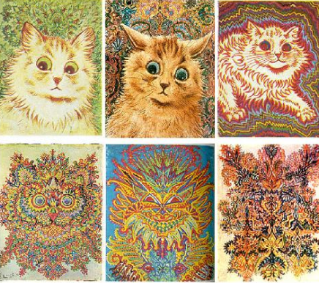
Umělci - Louis Wain (? Dg není jistá)

Slide 44
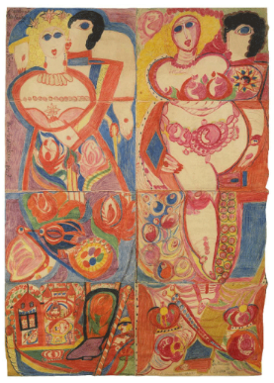
Aloïse Corbaz
švýcarská malířka

Slide 45
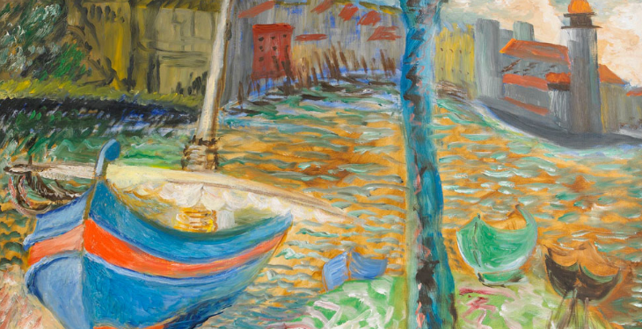
Sigrid Hjertén – švédská malířka

Slide 46
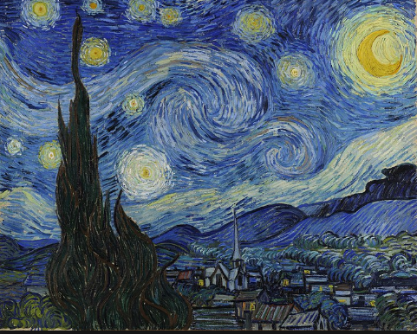
Vincent van Gogh v té době se nediagnostikovala

Slide 47
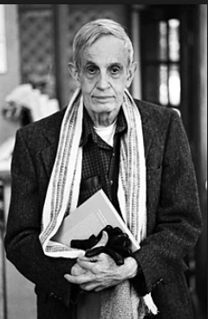
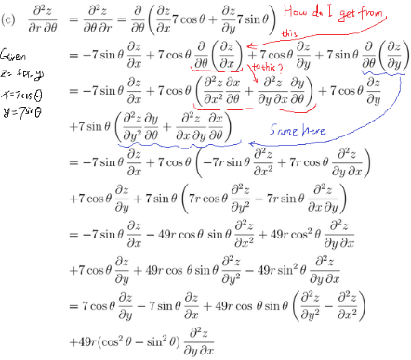
John Nash (film čistá duše)
(teorie parciálních diferenciálních rovnic)

Slide 48
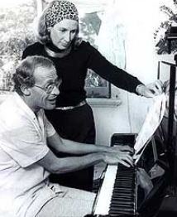
David Helfgott (film záře) schizoafektivní porucha, australský pianista

Slide 49
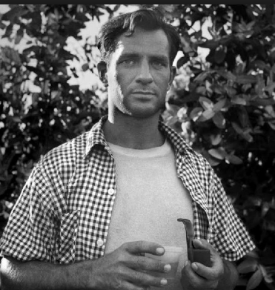
Jack kerouac

Slide 50
Moje první zkušenost s psychotickým pacientem
Stáž v PN Brno - Černovice

